Slide 1
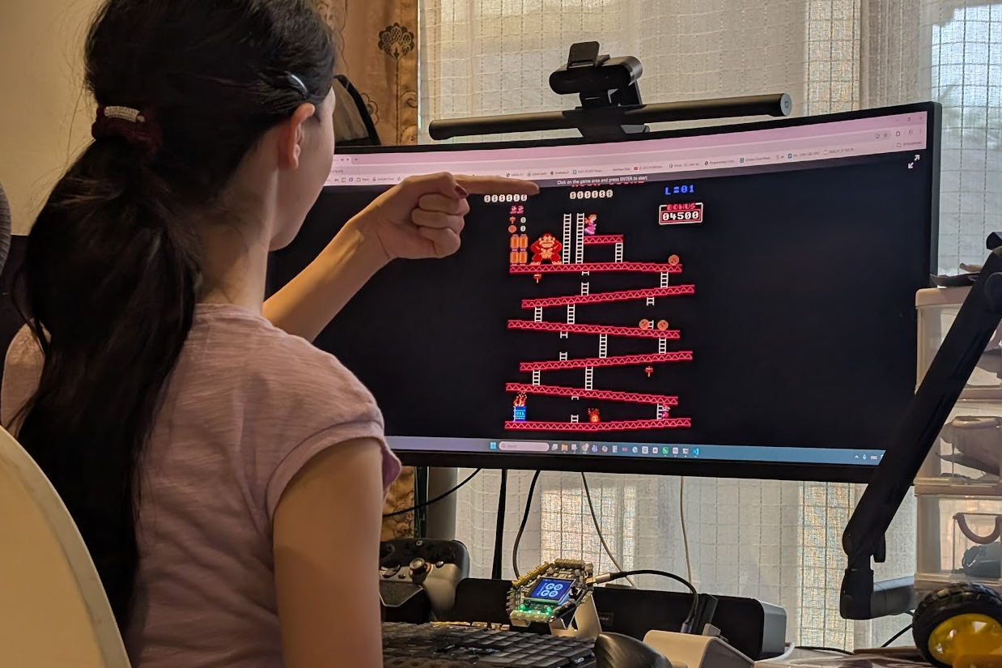
หัวข้อ 4: ประเมินผล — เกมคอนโทรลเลอร์ AI
โจทย์
สร้างเกมคอนโทรลเลอร์ที่ใช้ AI
▸ ในกิจกรรมที่ 2: เซ็นเซอร์เป็นคนส่งปุ่ม
▸ คราวนี้: คลาสของ AI เป็นคนส่งปุ่ม
ประเมินผล
เวลา: 60-90 นาที
อุปกรณ์: คอมพิวเตอร์ที่มีเว็บแคม GoGo Board สาย USB

Slide 2
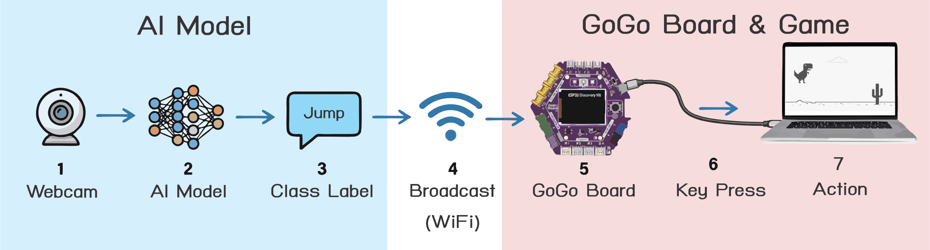
ขั้นตอนการทำงาน
กล้อง → โมเดล AI → ป้ายชื่อ → ช่องสัญญาณ → GoGo Board → ปุ่ม → เกม
▸ ใช้การ์ด Teachable Machine จากกิจกรรม 4.3
▸ บล็อกคำสั่ง When receive ที่ส่งปุ่มคีย์บอร์ด (ทักษะจากกิจกรรมที่ 2)
▸ ใช้ได้กับทุกเกมที่ควบคุมด้วยแป้นพิมพ์
ประเมินผล — หัวข้อ 4: ประเมินผล — เกมคอนโทรลเลอร์ AI
2

Slide 3
ไอเดียโปรเจกต์
เลือกหนึ่งแบบ หรือคิดเองก็ได้
▸ เกมควบคุมด้วยท่าทาง: เอียงตัวซ้าย-ขวาเพื่อบังคับทิศทาง ยกมือเพื่อกระโดด
▸ เกมสีหน้า: ยิ้ม เศร้า ประหลาดใจ แต่ละสีหน้าส่งปุ่มต่างกัน
▸ คอนโทรลเลอร์จากสิ่งของ: ชูปากกา ยางลบ หรือสมุด ของใกล้ตัวกลายเป็นปุ่มเกม
▸ โบนัส: ลองโมเดลแบบ AUDIO หรือ POSE แทน IMAGE
▸ หาเกมที่ใช้ปุ่ม: d.gogoboard.org/games
ประเมินผล — หัวข้อ 4: ประเมินผล — เกมคอนโทรลเลอร์ AI
3

Slide 4
ขั้นตอน
เลือกเกม เกมใช้ปุ่มอะไรบ้าง
1
วางแผนคลาสอย่างน้อย 3 คลาส AI จำแนกอะไร แต่ละคลาสส่งปุ่มอะไร
2
ฝึกโมเดล (คลาสละ 100 ภาพขึ้นไป) แล้วทดสอบด้วยตัวอย่างทดสอบ
3
ตั้งค่าการ์ด Teachable Machine + เขียนโปรแกรม: Set broadcast channel และ When receive → ส่งปุ่ม
4
ทดสอบทั้งระบบ แล้วหาจุดอ่อน 1 จุด และแก้ให้ได้
5
ประเมินผล — หัวข้อ 4: ประเมินผล — เกมคอนโทรลเลอร์ AI
4
Notes:
ขั้นปรับปรุงเป็นข้อบังคับ เพราะแยกระดับคะแนนได้ดีกว่าการดูว่าเกมเล่นได้ตั้งแต่ครั้งแรกหรือไม่

Slide 5
รายการตรวจสอบ
ก่อนนำเสนอ ต้องทำสิ่งเหล่านี้ให้ครบ
☐ เลือกเกมและระบุปุ่มที่เกมใช้
☐ คลาส AI อย่างน้อย 3 คลาส จับคู่กับปุ่มเกมครบ
☐ ฝึกโมเดลด้วยภาพอย่างน้อยคลาสละ 100 ภาพ
☐ ตั้งค่าการ์ด Teachable Machine และโปรแกรม GoGo Board
☐ ทดสอบทั้งระบบ: ท่าทาง → AI → GoGo Board → เกม
☐ หาจุดอ่อนและแก้ไขอย่างน้อย 1 จุด
☐ พร้อมนำเสนอ
ประเมินผล — หัวข้อ 4: ประเมินผล — เกมคอนโทรลเลอร์ AI
5

Slide 6
ลงมือทำ (40-60 นาที)
Debug ทีละขั้น
▸ โมเดลจำแนกผิด? → ดูตัวอย่างทดสอบใน Teachable Machine
▸ ปุ่มผิด? → ทดสอบในโปรแกรมแก้ไขข้อความ
▸ เกมไม่รับปุ่ม? → คลิกที่หน้าต่างเกม (โฟกัส)
ประเมินผล — หัวข้อ 4: ประเมินผล — เกมคอนโทรลเลอร์ AI
6
Notes:
สังเกตว่าใครแยกทดสอบทีละขั้น ตัวอย่างทดสอบของโมเดล → โปรแกรมแก้ไขข้อความ → เกม วินัยนี้เป็นเกณฑ์หนึ่งในการให้คะแนน

Slide 7
นำเสนอ (10-15 นาที)
แสดงให้เพื่อนดู
เล่นเกมด้วยคอนโทรลเลอร์ AI ของเรา
1
อธิบายคลาสและปุ่มที่แต่ละคลาสส่ง
2
เจอจุดอ่อนอะไรและแก้อย่างไร
3
ประเมินผล — หัวข้อ 4: ประเมินผล — เกมคอนโทรลเลอร์ AI
7

Slide 8
สะท้อนคิดท้ายบท
เขียนคำตอบลงในใบงาน
1. ทำไม AI แบบนี้จึงเรียกว่า Classification AI
2. สิ่งที่สำคัญที่สุดที่ต้องทำให้ถูกต้องเมื่อฝึกโมเดล AI คืออะไร
3. ถ้าฝึก AI ในห้องเรียนหนึ่งแล้วนำไปใช้อีกห้องหนึ่ง อาจเกิดอะไรขึ้น เพราะอะไร
ประเมินผล — หัวข้อ 4: ประเมินผล — เกมคอนโทรลเลอร์ AI
8

Slide 9
สรุปกิจกรรมที่ 4 — สิ่งที่เราได้เรียนรู้
1. Classification AI แยกข้อมูลเป็นคลาสตามที่กำหนด — AI ไม่ได้ "คิด" AI จับคู่สิ่งที่เห็นกับข้อมูลที่ฝึกมา
2. โมเดลสำเร็จรูปมีข้อจำกัด — ทำงานได้ดีที่สุดในสภาพแวดล้อมที่ฝึกมา
3. คุณภาพของข้อมูลการฝึกสำคัญที่สุด — จำนวน ความหลากหลาย และความตรงกับสภาพจริง
4. เทคนิค AI นี้ใช้ได้กับงานหลากหลาย — เกมเป่ายิ้งฉุบ รถหุ่นยนต์ และเกมคอนโทรลเลอร์
ประเมินผล — หัวข้อ 4: ประเมินผล — เกมคอนโทรลเลอร์ AI
9

Slide 10
ทักษะที่ได้เรียนรู้
ทำได้ครบทุกข้อหรือยัง?
☐ ใช้ Classification AI เล่นเกมและสังเกตว่า AI พลาดเมื่อไร
☐ สร้างคลาสและเก็บภาพสำหรับฝึกใน Teachable Machine
☐ ฝึก ทดสอบ และปรับปรุงโมเดล Classification AI
☐ ส่งออกโมเดลและโหลดเข้าสู่เว็บแอปพลิเคชัน
☐ เปรียบเทียบโมเดลสำเร็จรูปกับโมเดลที่เราฝึกเอง
☐ เชื่อมต่อโมเดล AI กับ GoGo Board เพื่อควบคุมรถหุ่นยนต์
ประเมินผล — หัวข้อ 4: ประเมินผล — เกมคอนโทรลเลอร์ AI
10

